Slide 1




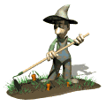
Jarné práce v záhrade

Slide 2
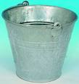

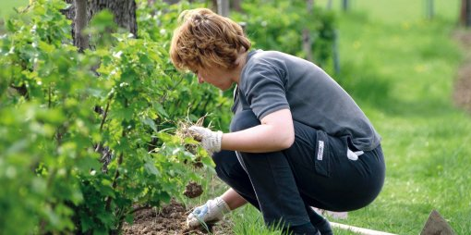
plenie
znamená zbavenie buriny rastlín, ktoré pestujeme v záhrade
potrebujeme k tomu: motyku, vedro na burinu

Slide 3

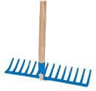

Daj do krúžku záhradné Náradie, ktoré je potrebné
K pleniu
Použite guľôčkové pero!

Slide 4

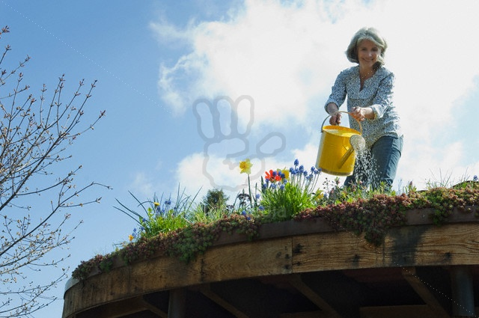
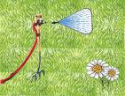
polievanie
je v záhrade veľmi dôležité
vďaka vode si zabezpečujeme v záhrade úrodu
polievame vtedy, ak dlho neprší – pôda je suchá
Viete čo potrebujeme k polievaniu?

Slide 5

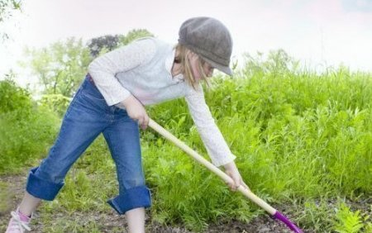

kyprenie
znamená prevzdušňovanie pôdy,
pôda po zime je uľahnutá a preto potrebuje, aby sa do nej dostal vzduch, voda
ľahšie prenikli aj živiny
- Potrebujeme k tomu: motyku alebo rýľ

Slide 6
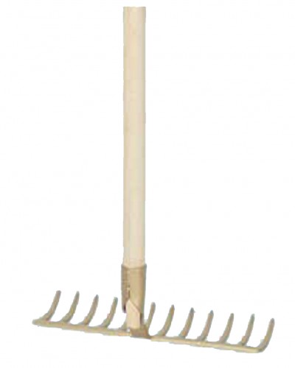

hrabanie
- hrable slúžia na hrabanie lístia, trávy

Slide 7
Spoj správne názov s obrázkom!
Použite guľôčkové pero!
vedro
hrable
rýľ
motyka

Slide 8
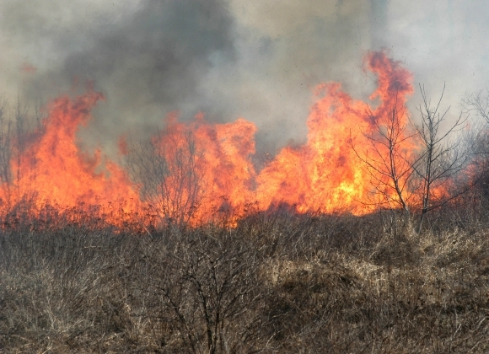
Požiar pri vypaľovaní trávy
S príchodom jari a slnečného počasia sa čoraz častejšie stretávame svypaľovaním trávy a to aj napriek tomu, že to zakazuje zákon.

Slide 9

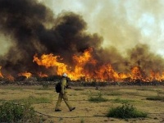
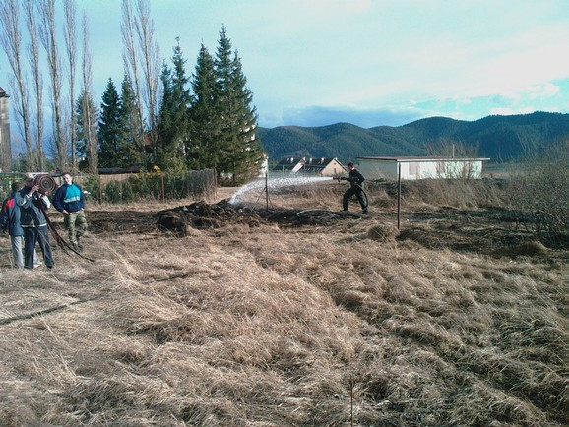
V mnohých prípadoch sa končí vypaľovanie zásahom hasičov.

Slide 10
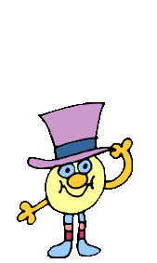
Úloha !
Vyskúšaj sa a roztrieď ovocie a zeleninu do správnych debničiek.
Kliknite na nižšie uvedenú stránku.
http://infovekacik.infovek.sk/2004-september/vyskusajme.php

